Slide 1
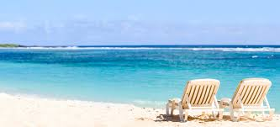
wakacje
Każdy z Was mi przyzna rację, że najlepsze są wakacje, można jechać na Mazury lub nad morze albo w góry.

Slide 2
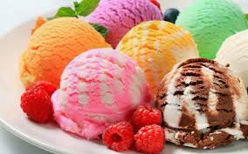
Latem są gorące dni i dzieci często jedzą lody

Slide 3
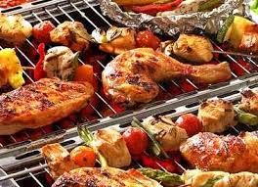
Wspólne grillowanie
którym pani Hania swych gości czaruje, więc to grillowanie bardzo im smakuje.

Slide 4
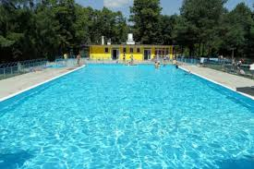
Basen
Całe moje chcenie Wiosną obmyśliłem, Gdy na dnie w basenie Z miotełką czyściłem.

Slide 5
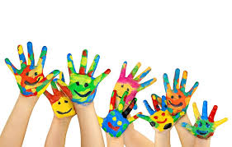
Wspólna zabawa
Myślę o tym czy mnie szczęście spotka Potrzeba mi trochę słonka Żeby uwierzyć że mnie ktoś pokocha I wtedy ogarnie mnie wielka radocha

Slide 6
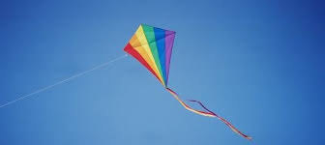
Wolny czas
Lubię kiedy jest sobota, bo wtedy już po wszystkich mych kłopotach, Wolny czas spędzam tak, Słucham jak śpiewa ptak,

Slide 7
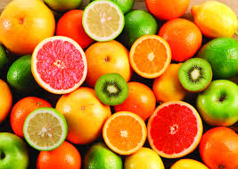
Owoce
Czy to jabłko, czy to gruszka,
chętnie wskoczą mi do brzuszka.
może śliwka, banan też,
chcesz być zdrowy - wszystko zjesz.

Slide 8
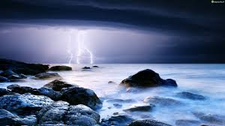
Burza , burza i po burzy..
Huraganem powiało drży cała okolica a przestrzeń poszarzałą rozdarła błyskawica.

Slide 9
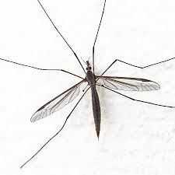
Owady
Komar, owad pospolity rodzaj żeński, jadowity. Małe takie, niepozorne na trucizny to odporne. Kiedy tylko zmrok zapada

Slide 10
Konieec

